Slide 1
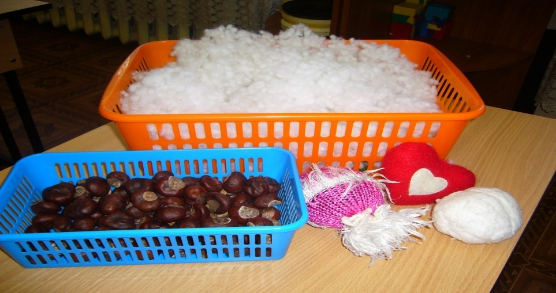
Для развития и совершенствования сенсорных ощущений.
Разнообразие фактур, материалов обеспечивает разностороннее развитие мироощущений воспитанника.
Обеспечивает разнообразие проведения пальчиковых гимнастик.

Slide 2
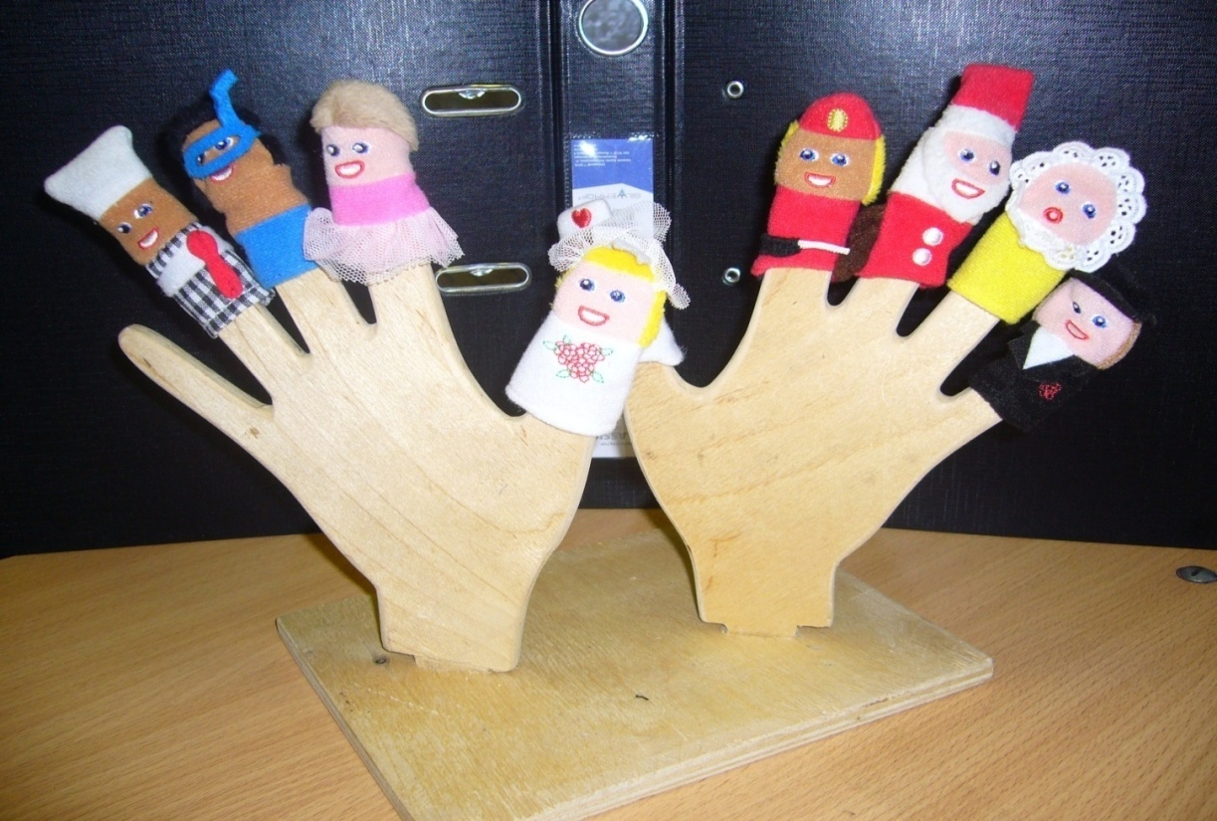
Пальчиковый театр обеспечивает не только развитие, совершенствование коммуникативных навыков, социализации воспитанников, но тоже является пособием по активизации сенсорных ощущений, развитие мелкой моторики.

Slide 3
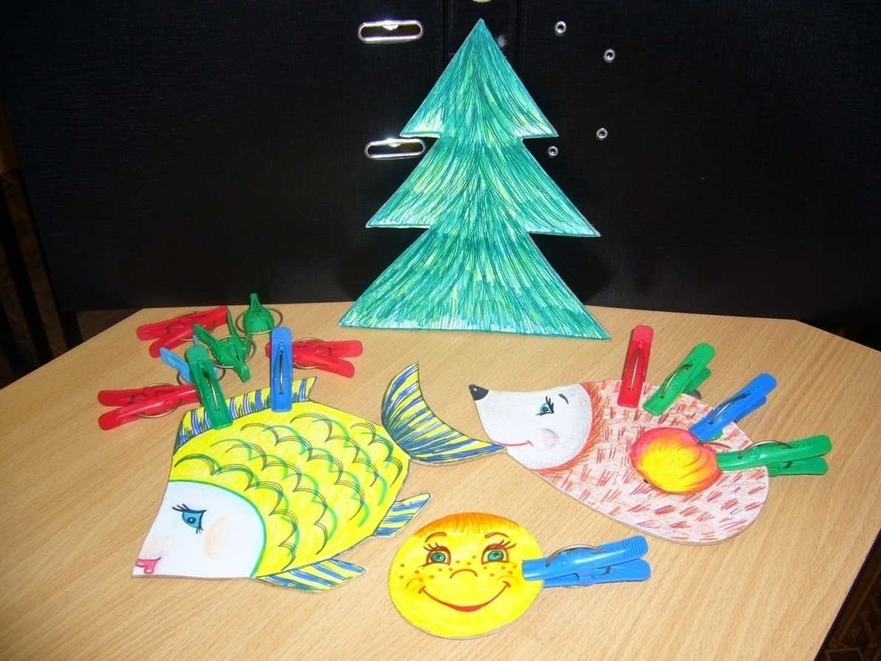
Яркое пособие по развитию мелкой моторики, коммуникативных навыков, расширению лексического словаря.

Slide 4
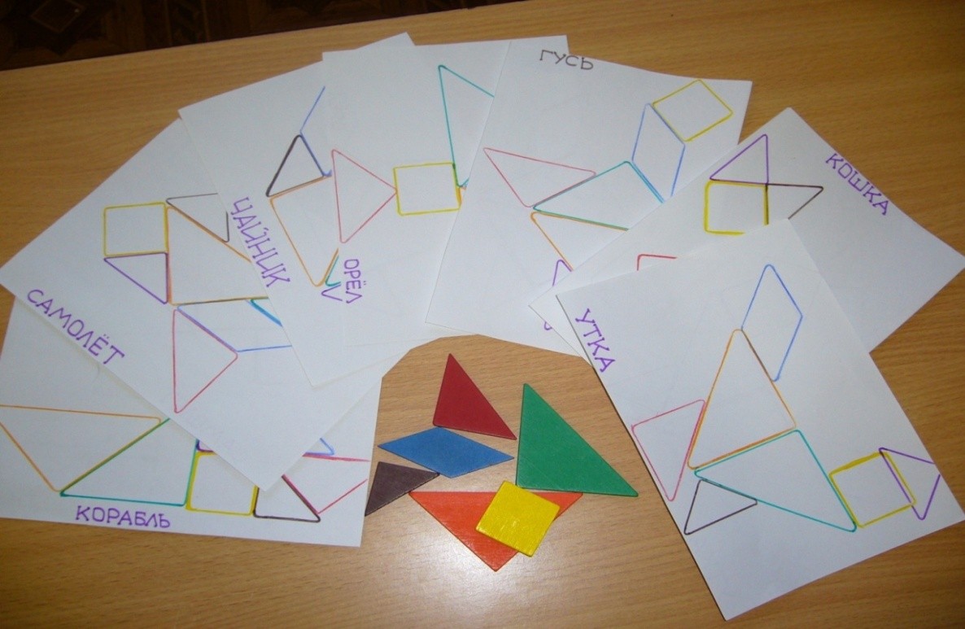
Пособие на развитие мелкой моторики, коммуникативных навыков, развитие и совершенствование процессов мышления, логики.

Slide 5
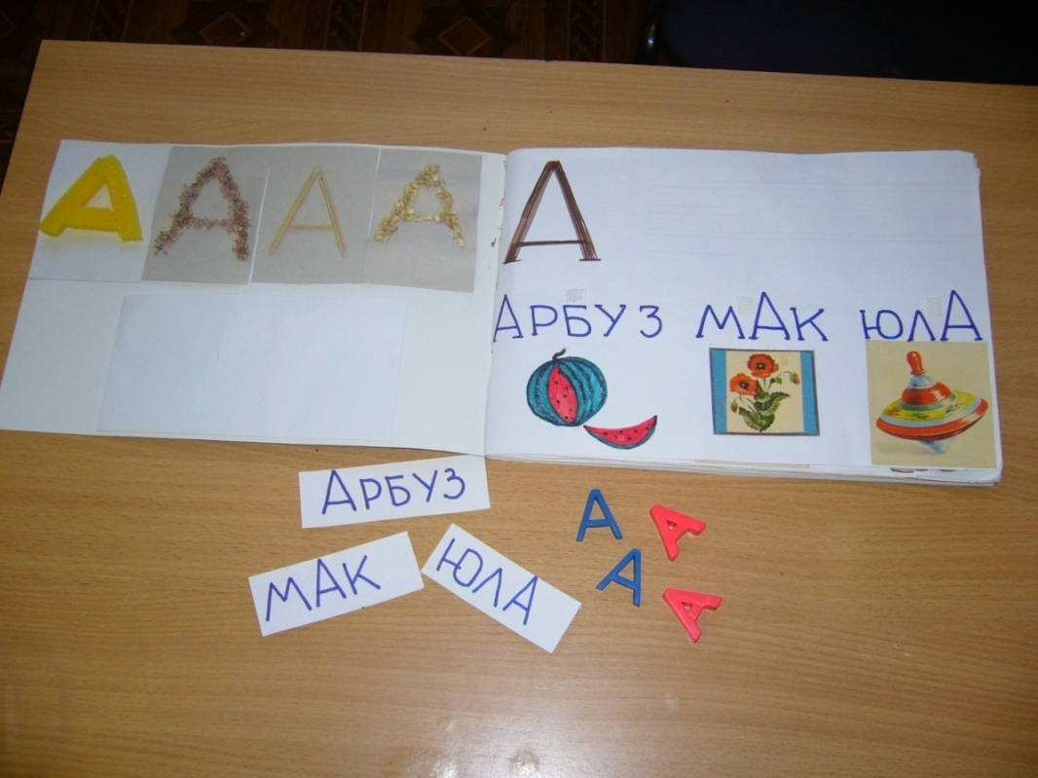
АЗБУКА по НУРИВОЙ.
Изучение букв, звуков, глобальное чтение.
Развитие сенсорных ощущений (буквы из разнофактурных материалов, объемные буквы алфавита).
Развитие и совершенствование артикуляционного аппарата, просодической стороны речи, голосоатаки.
Развитие и совершенствование мелкой моторики, графо-моторных навыков.
Овладение коммуникативными навыками, социализация ребенка.

Slide 6
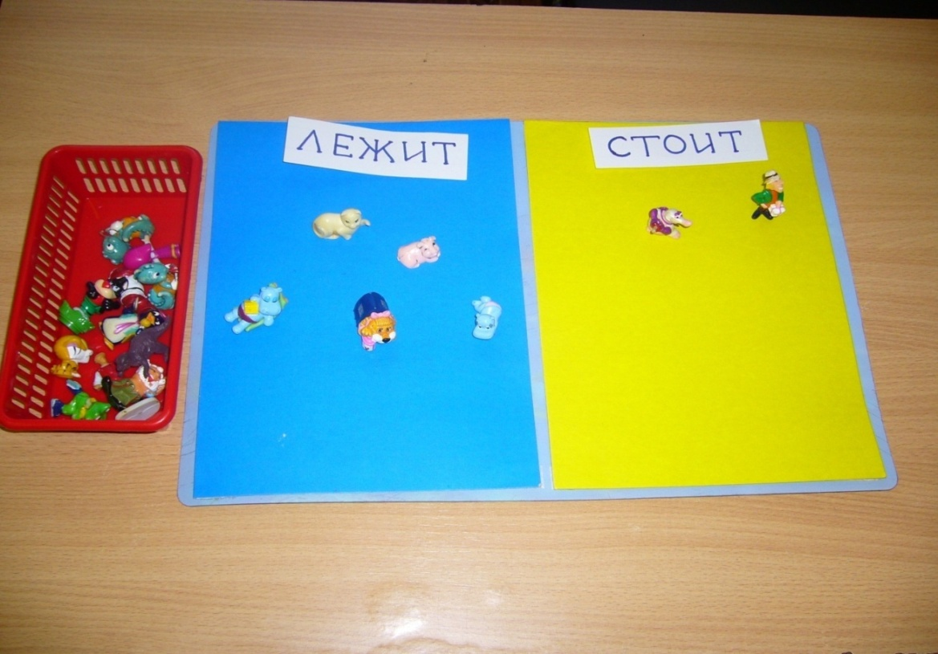
Овладение глобальным чтением (предикативный словарь: стоит, лежит).
Развитие сенсорных ощущений.
Овладение коммуникативными навыками, социализация ребенка

Slide 7
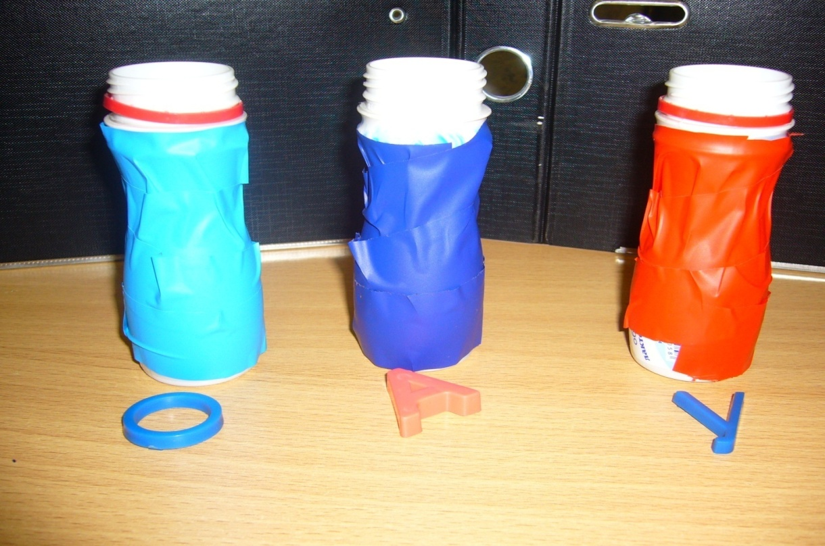
Развитие и совершенствование голосового и артикуляционного аппарата.
Развитие просодической стороны речи.
Изучение букв и звуков русского языка.
Овладение слогослиянием.
Овладение коммуникативными навыками.

Slide 8
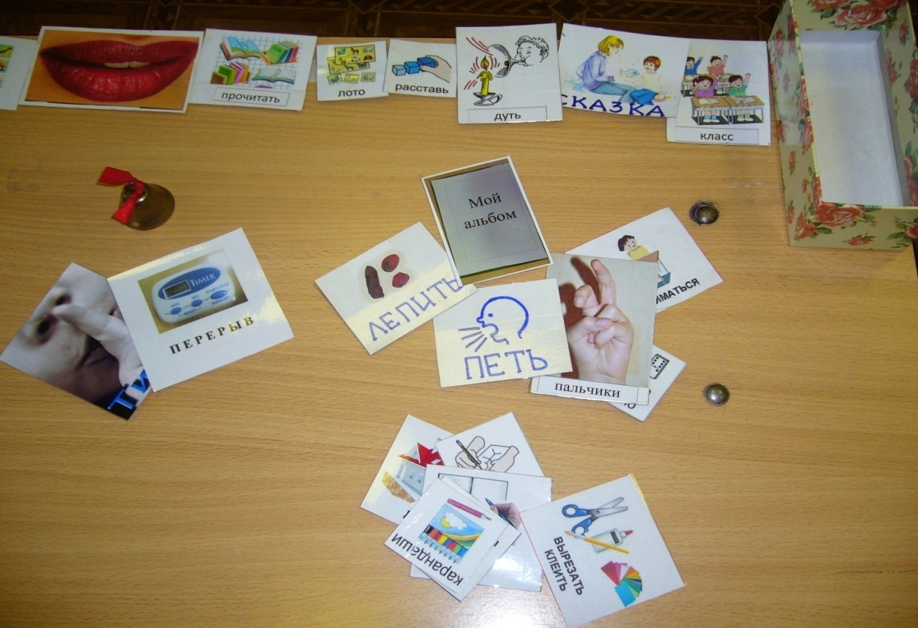
Логопедическое занятие с ребенком, имеющим в анамнезе РАС (расстройство аутистического спектра), проводится при визуальной поддержке - это РАСПИСАНИЕ в виде пентаграмм. Каждому этапу занятия соответствует определенная пентаграмма, которую ученик убирает в коробочку, выполнив задание.

Slide 9
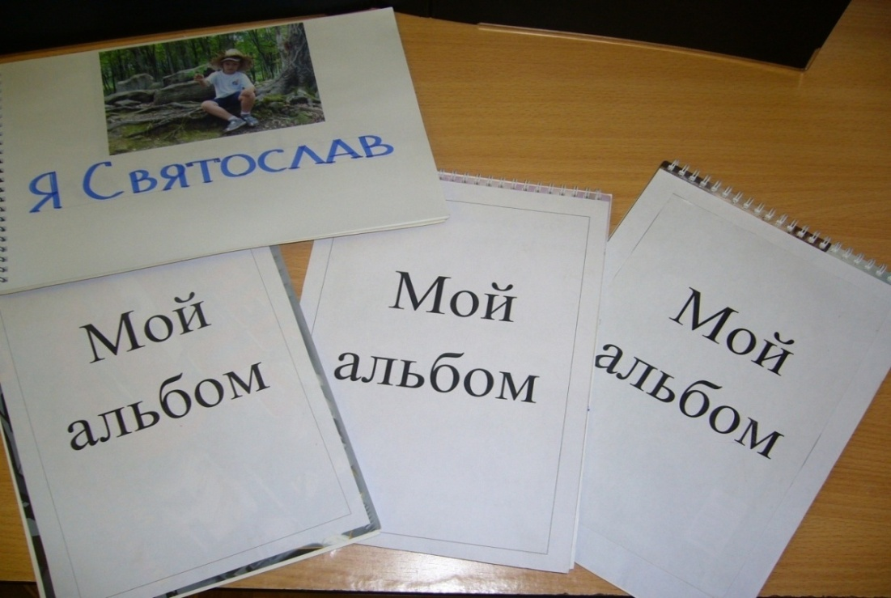
Индивидуальные альбомы для каждого воспитанника. Тема альбома «СЕМЬЯ» представлена в виде фото членов всех семьи (Я, имя ребенка, папа, мама, брат, бабушка, дедушка и т.д.)
Овладение глобальным чтением.
Привитие понимания и использования местоимения «Я» и личного имени.
Использование «Личного букваря» (или «Мой альбом») в целях формирования понимания у ребенка с РАС положения его в социуме «семья».
Расширение лексического словаря, предикативного и т.д. по усложнению.
Развитие и совершенствование коммуникативных навыков.

Slide 10
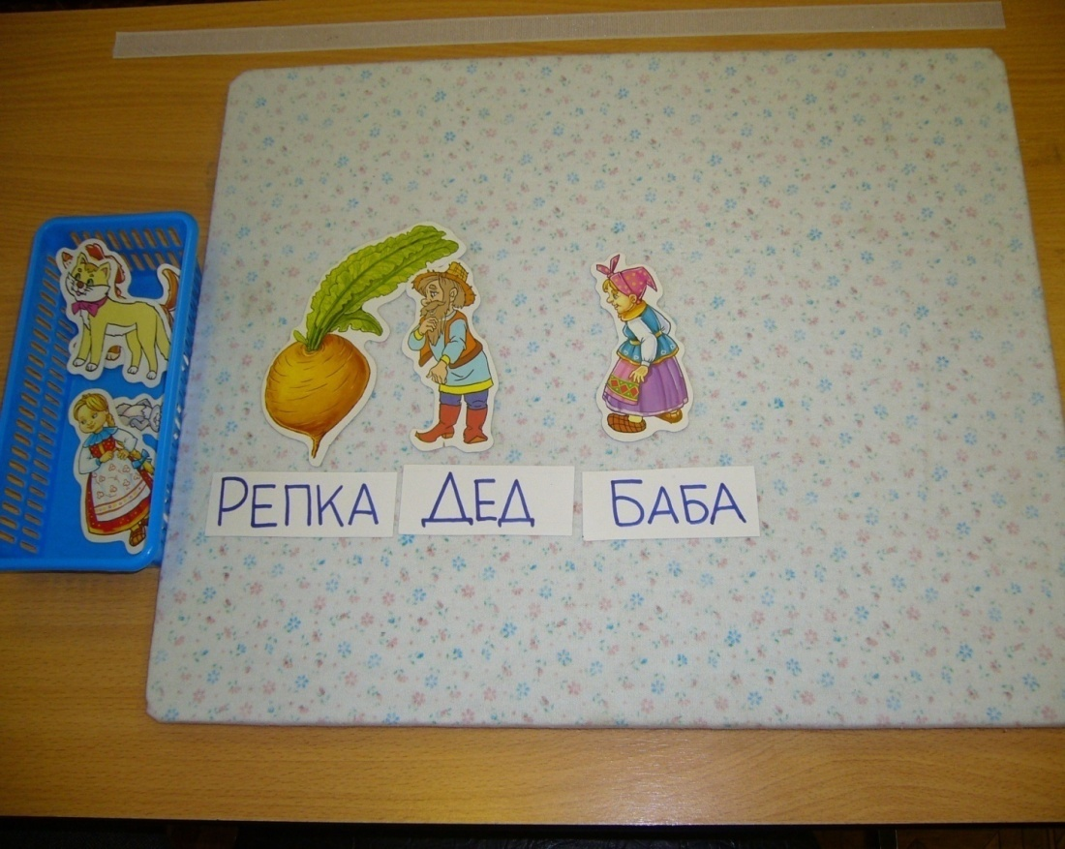
Сказкотерапия с использованием фланелеграфа (преимущественно для говорящих детей с РАС)
Овладение глобальным чтением.
Развитие и совершенствование коммуникативных навыков.
Социализация ученика.
Пополнение и активизация лексического словаря, предикативного и далее по усложнению.

